Slide 1

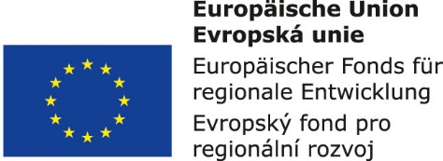


Řízení dodavatelských systémů:
1. Integrované hmotné a informační toky dodavatelských systémů
Metodický koncept k efektivní podpoře klíčových odborných kompetencí s využitím cizího jazyka ATCZ62 - CLIL jako výuková strategie na vysoké škole

Slide 2

Pohyb hmot – nezbytná součást reprodukčního procesu
Materiálním základem reprodukce je proces neustálého obnovování výroby. Tento proces vyvolává opakující se potřebu přepravy a skladování a s nimi související nakládku, vykládku a překládku surovin, polotovarů a hotových výrobků.
Výroba, charakterizovaná dělbou práce, probíhá na různých místech a to zpravidla jiných než spotřeba a v jinou dobu než spotřeba.

Slide 3
Hladké průběhy procesů ve výrobě a v celém tržním mechanismu vyžadují, aby pracovní síly, prostředky a předměty (a to jak pracovní tak spotřební) byly:
  v požadovaném množství,
  sortimentu,
  jakosti,
  ekologicky, ekonomicky optimálně,
  ve stanoveném čase,
  na požadovaném místě.

Slide 4
V jednotlivých článcích procesních řetězců se realizují transformace technologického nebo logistického charakteru hmotných objektů. Při těchto transformacích dochází k jejich stavovým změnám.
V procesech technologického charakteru dochází k transformacím:
  tvaru (např. při tváření nebo obrábění) nebo,
  struktury hmotných objektů (např. při chemických reakcích).
V logistických transformačních procesech se mění:
  čas,
  poloha,
  popř. orientace objektů v prostoru.

Slide 5
Systémový přístup a integrované pojetí hmotných a informačních toků
Pod pojmem systém chápeme účelově definovanou množinu prvků (elementů) a množiny vazeb (relací) mezi nimi, které spolu určují vlastnosti, chování a funkce systému jako celku. Matematicky vyjádřeno:
Systém S = (A, R),
kde A = (a₁, a₂, a₃ ... a_{n}) je množina prvků
R = (r₁, r₂, r₃, ... r_{m}) je množina vazeb mezi nimi

Slide 6
Struktura systému je množina prvků systému a množina vazeb mezi nimi.
Úkolem logistiky je tedy:
  shromažďovat,
  zpracovávat tok informací z odbytového trhu,
  transformovat obsah informací na stranu trhu pořizovacího a integrovat je s tokem látkových objektů (surovin, polotovarů a výrobků),
  a tyto integrované toky optimalizovat.

